Slide 1
爐管新人學習進度報告
2021/04/19~2021/05/02
十
陳元泰

Slide 2
報告內容
一、兩周內實作PM內容
二、PM學習完成進度
三、爐管DRIVER更換
四、RTP SPM大致流程

Slide 3
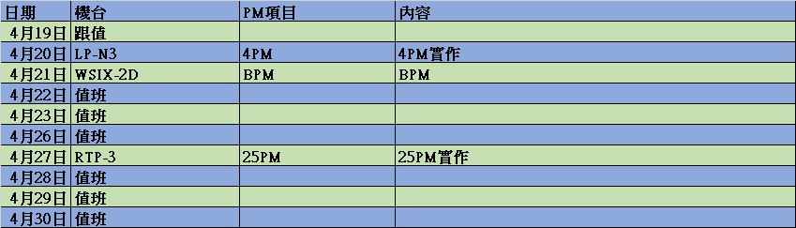
一、兩周內實作PM內容

Slide 4
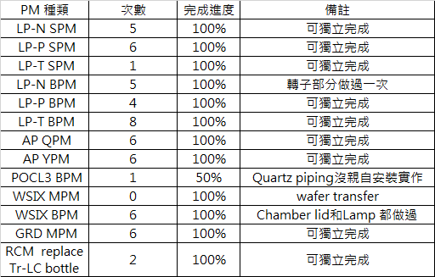
二、PM學習完成進度

Slide 5
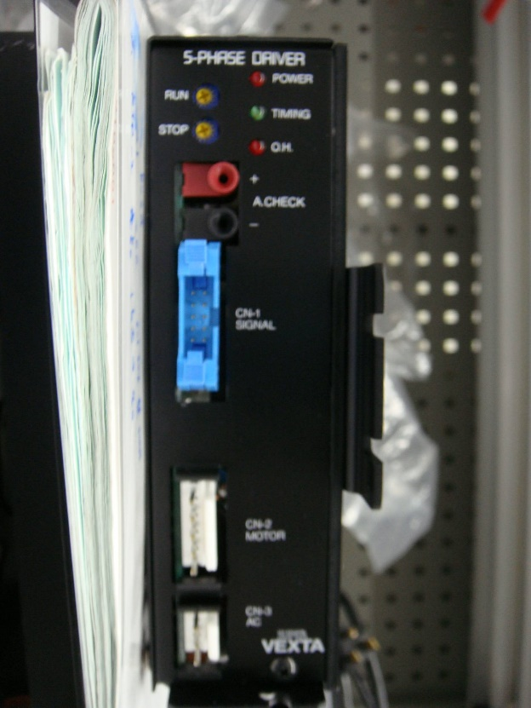
三、爐管DRIVER更換
M11 CARR_FB
1.用電表量測 Driver上的電壓。
2.量測Driver電壓RUN為0.33±0.02，STOP為0.13±0.02 。
3.量測Boat Elevator Driver電壓RUN為0.38±0.02，STOP為0.18±0.02。

Slide 6
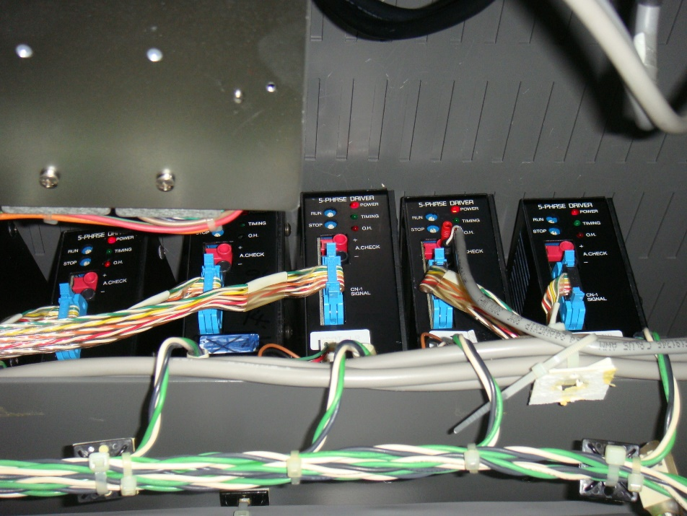
三、爐管DRIVER更換
M11 CARR_FB
4. LP Driver 共8個，AP Driver 共7個,CPOT_LR(M3)，CHND_FB(M11),WAF1_FB(M21), WAF5_FB(M20), WAFR_RT(M19), EL_UD，ARM_SWG， EL_ROT
5.前5個是T-BAWL，後面3個是VL-800。

Slide 7
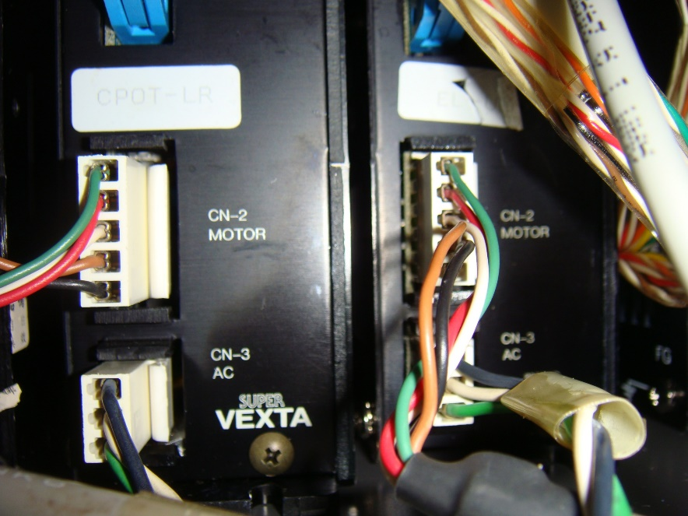
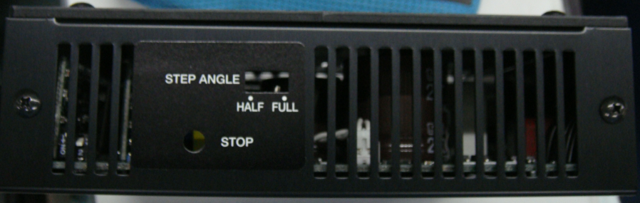
三、爐管DRIVER更換
M11 CARR_FB
6.先將T-BAWL POWER OFF，M11 CARR_FB Driver就可以拆下來
7.確認拆下來的Driver 注意指撥(HALF/FULL)
8.接下來將Driver換上
9.一邊單動一邊調整RUN電壓

Slide 8
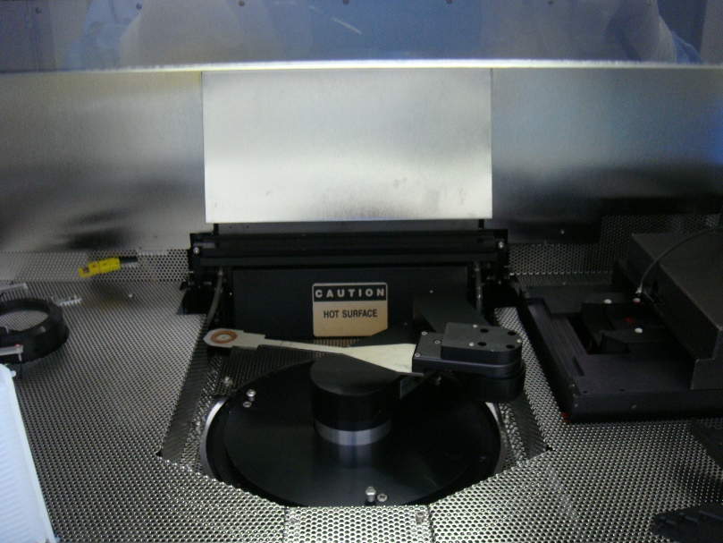
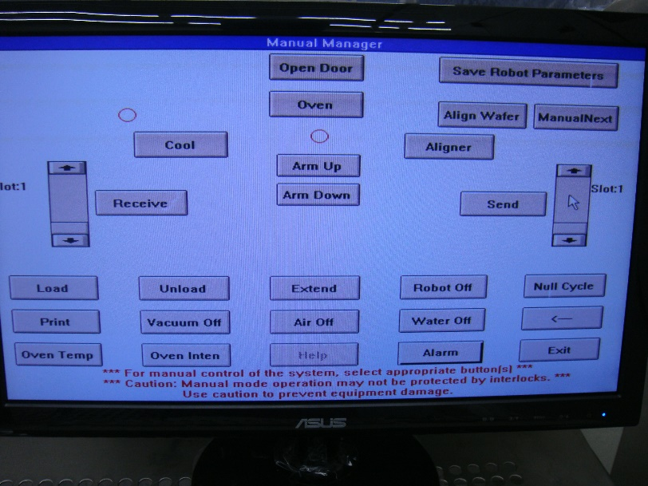
四、RTP SPM大致流程
1. RTP 密碼:EQ8108。
2.將ROBOT OFF,並將ROBOT PADDLE 轉到8點鐘方向往前推
3.OPEN DOOR

Slide 9
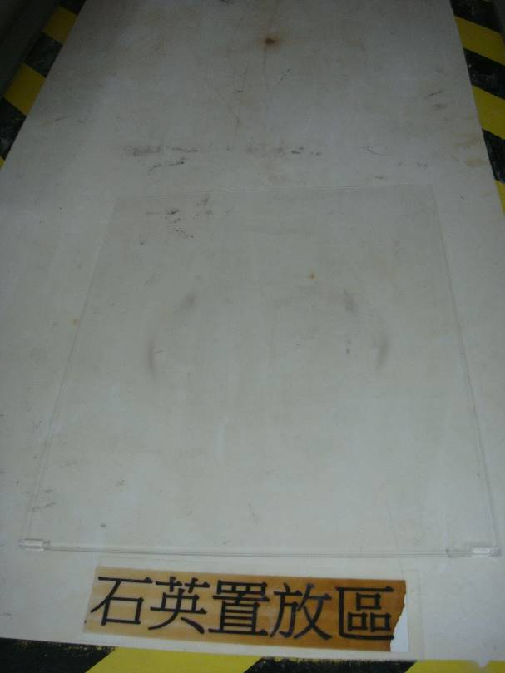
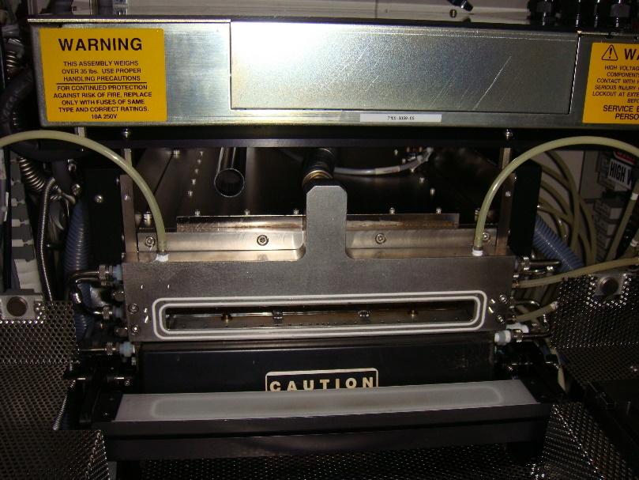
四、RTP SPM大致流程
4.把舊的LINER取出，更換新品(CLEAN)
5.用IPA+小白布 CLEAN DOOR O-ring
6.依序將CLOSS DOOR AND ROBOT ON
7.CHECK 鼓風機電流和CHILLER 的水位

